Slide 1

习题解答

Slide 2
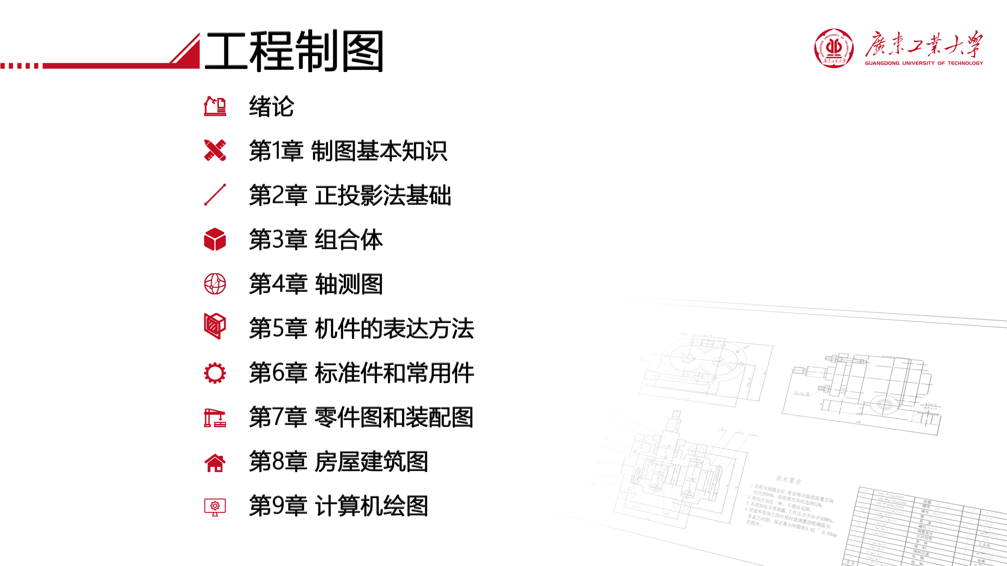

Slide 3

第8章 房屋建筑图习题解答

Slide 4

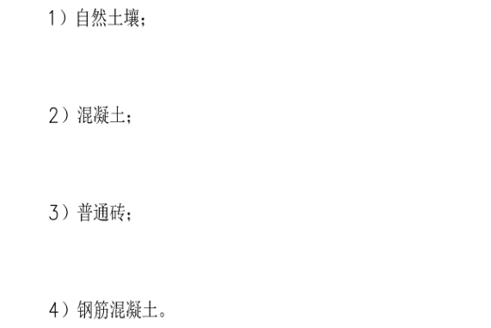
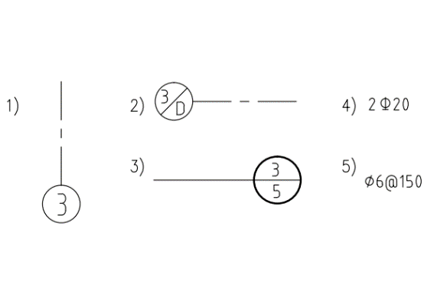
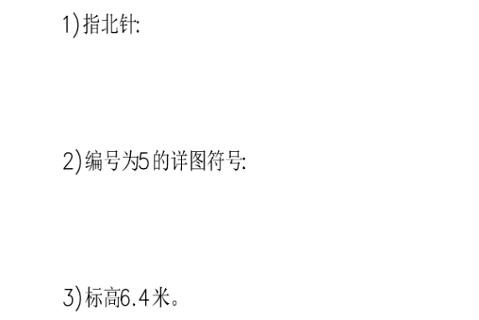
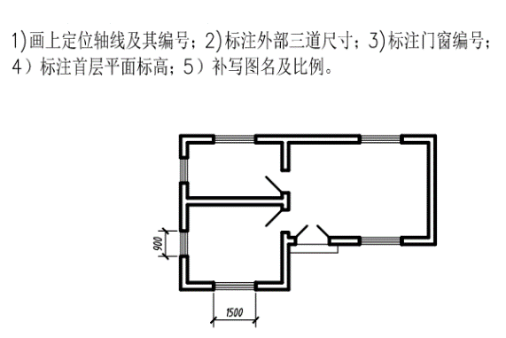
第8章 房屋建筑图习题解答
习题目录
8-1
8-2
8-3
8-4

Slide 5

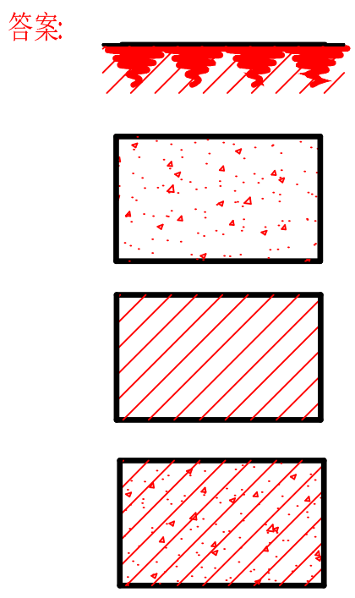
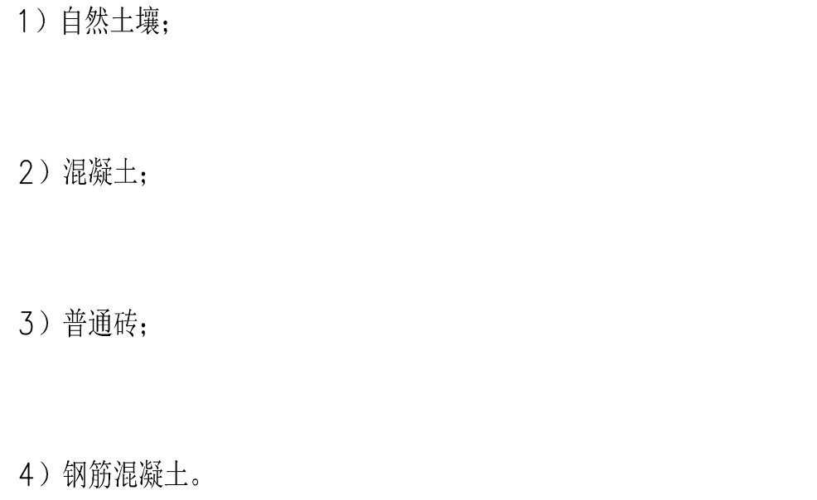
第8章 房屋建筑图习题解答
8-1 画出下列建筑材料的图例。
答案
原题
返回目录

Slide 6

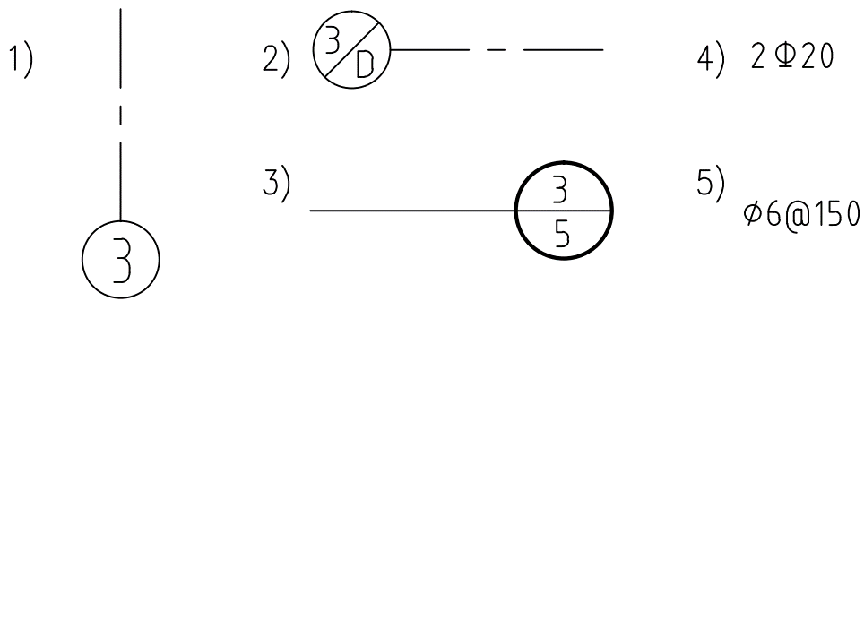
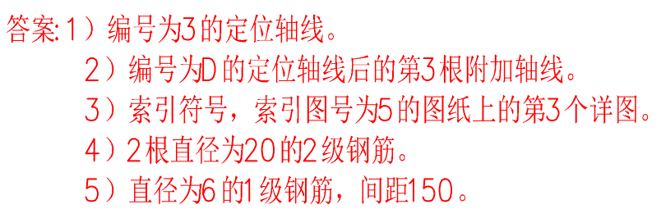
第8章 房屋建筑图习题解答
8-2 说明下列施工图中符号的含义。
答案
原题
返回目录

Slide 7

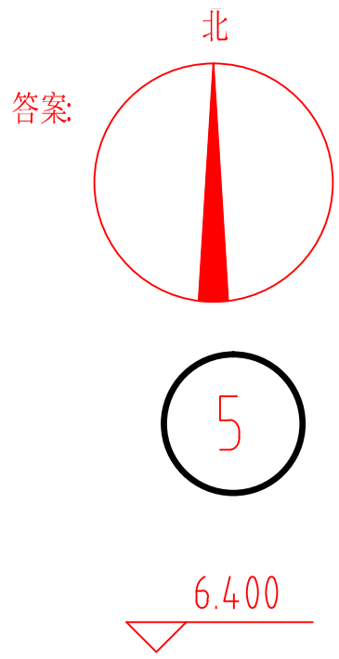
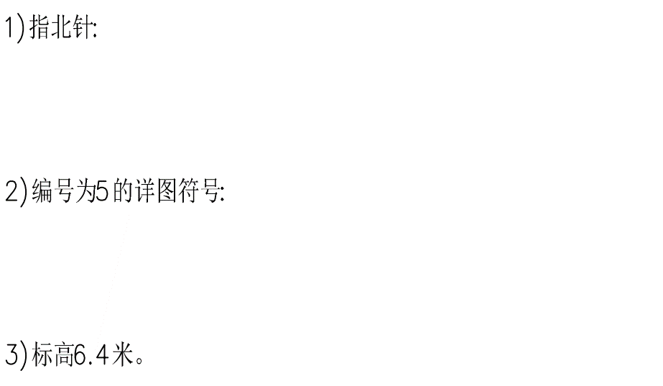
第8章 房屋建筑图习题解答
8-3 画出下列施工图中的符号。
答案
原题
返回目录

Slide 8

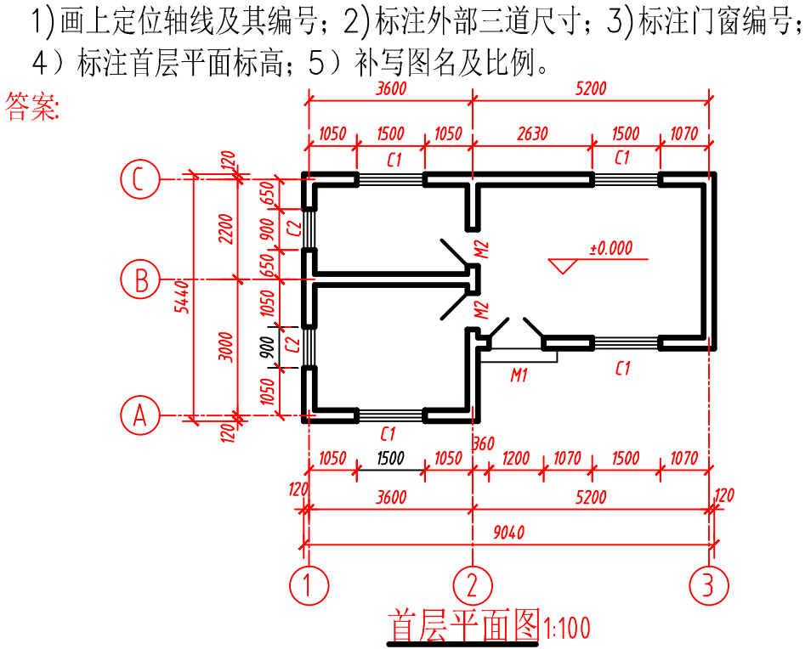
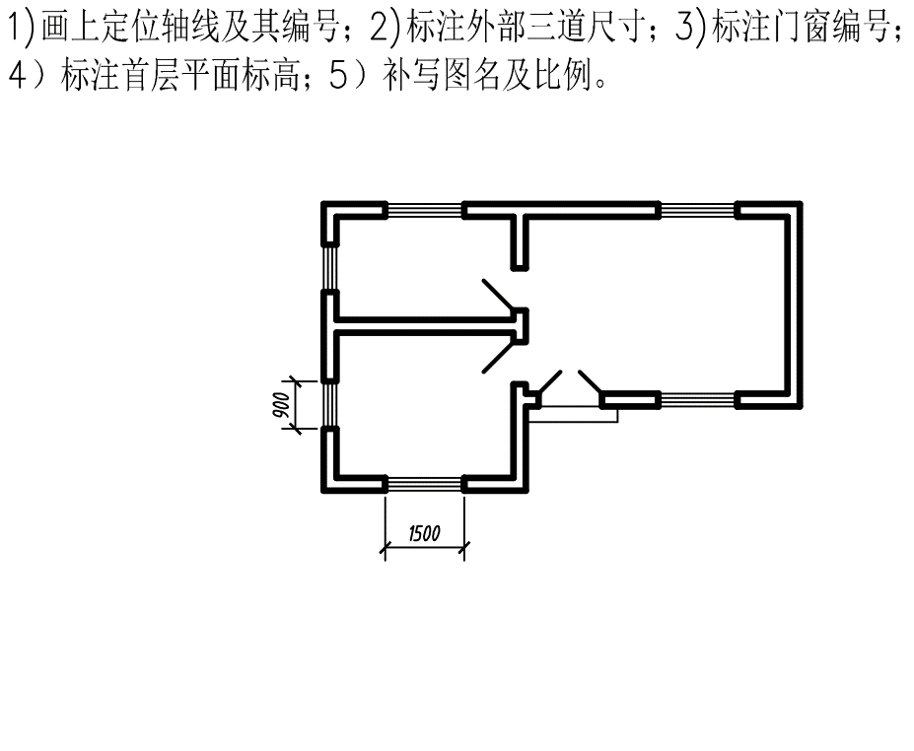
第8章 房屋建筑图习题解答
8-4 在下图上完成以下各项内容。
答案
原题
返回目录

